Slide 1

Společenská výchova – Společenská významnost
Název školy | SŠHS Kroměříž
Číslo projektu | CZ.1.07/1.5.00/34.0911
Autor | Mgr. Svatava Mlčochová
Název šablony | VY_32_INOVACE SPV
Název DUMu | SPV.1302.1K
Stupeň a typ vzdělávání | Střední vzdělání s výučním listem, odborné učiliště
Vzdělávací oblast | Chování pracovníků ve službách, stravovací služby
Vzdělávací obor | Společenská výchova
Vzdělávací okruh | Společenské chování
Druh učebního materiálu | Prezentace
Cílová skupina | Žák, 16 - 19 let
Anotace | Prezentace seznamuje žáky s významem, co je slušné chování, a dodržováním společenských pravidel chování.
Speciální vzdělávací potřeby | - ano -
Klíčová slova | Společenské - slušné chování, etiketa
Datum | 29.8..2012

Slide 2
Společenská významnost

Slide 3
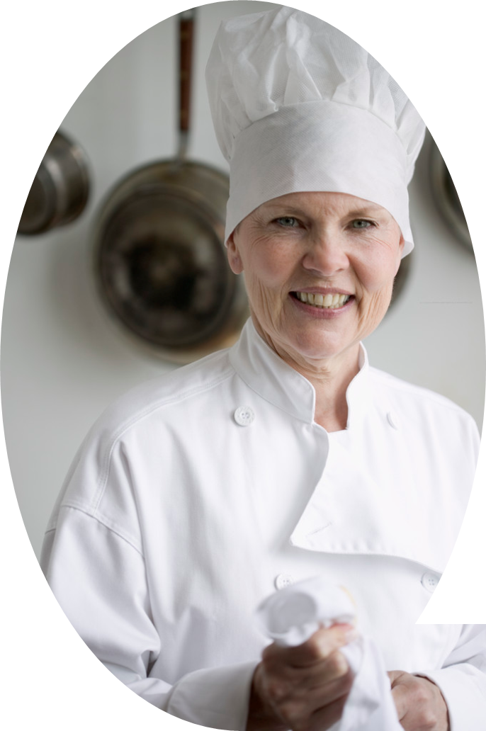
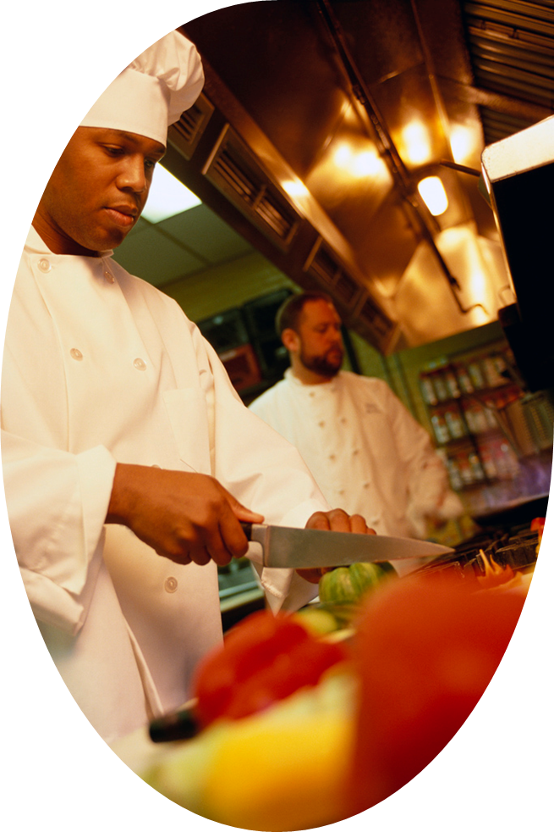

Slide 4
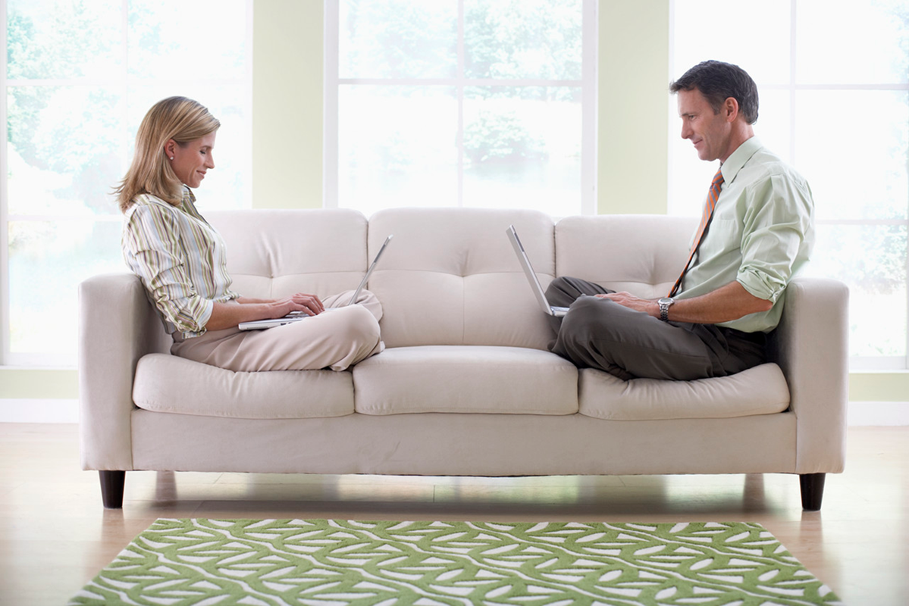
Ve společnosti si nejsme všichni rovni.

Slide 5
Společensky významnější osoba má určité výsady a práva.

Slide 6
Kdo je společensky více významný?

Slide 7
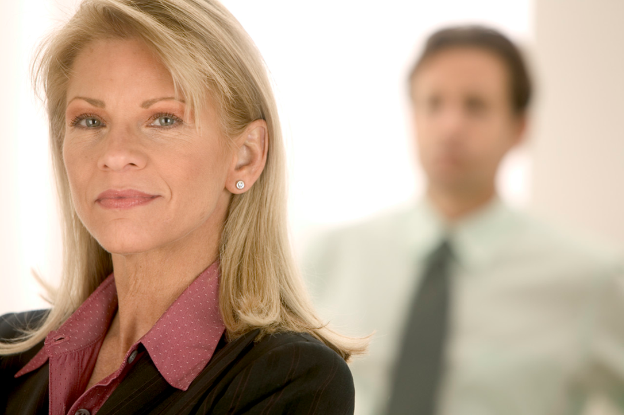

Slide 8
Více významná je
ŽENA než MUŽ

Slide 9
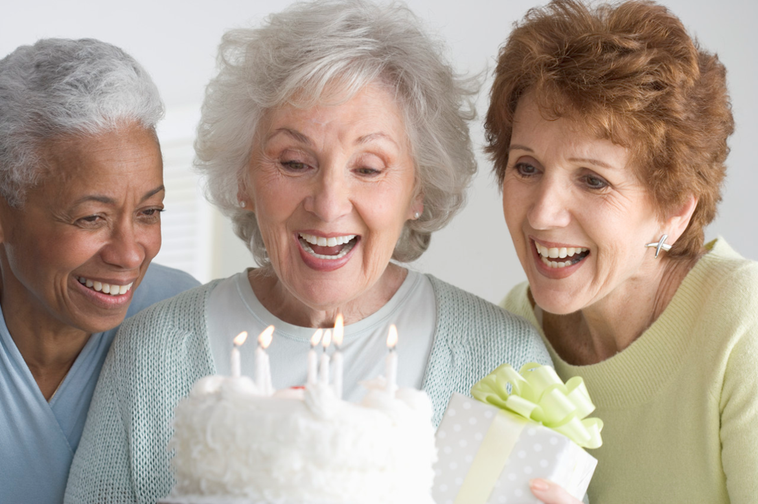

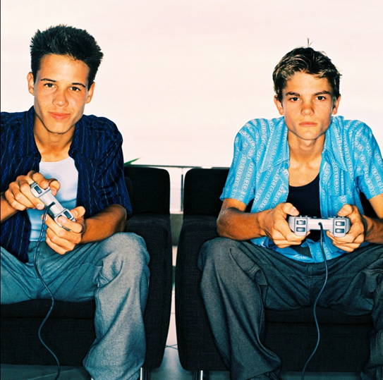

Slide 10
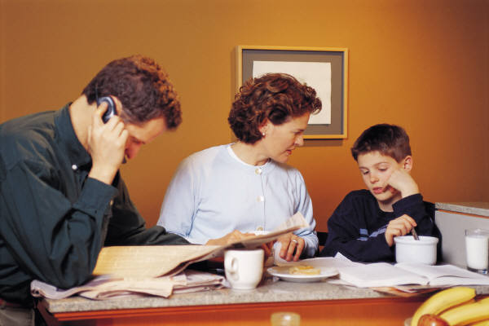
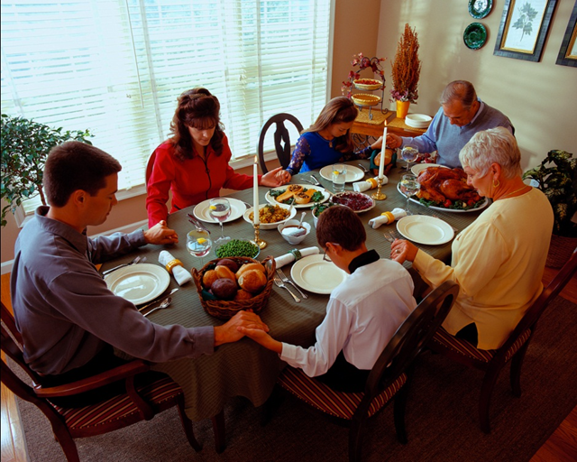

Slide 11
Více významný je
STARŠÍ než MLADŠÍ

Slide 12
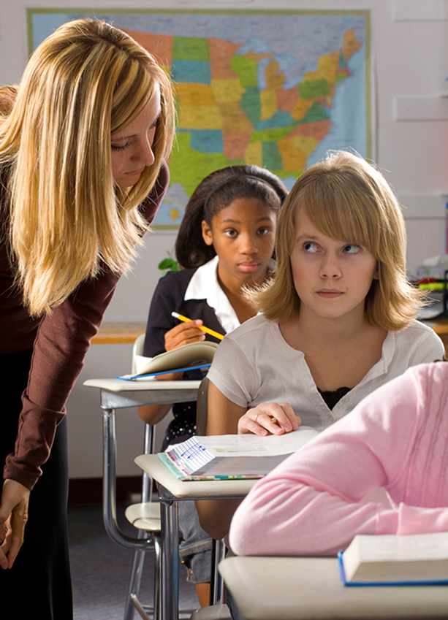

Slide 13

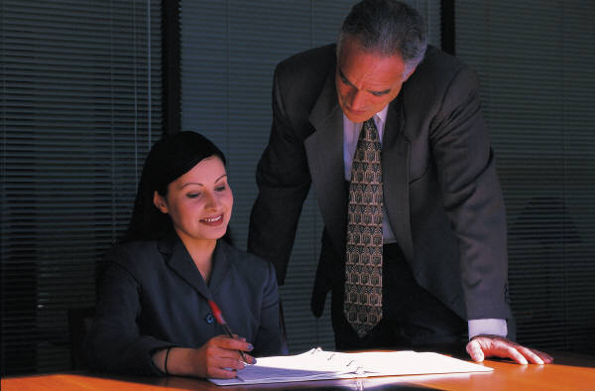
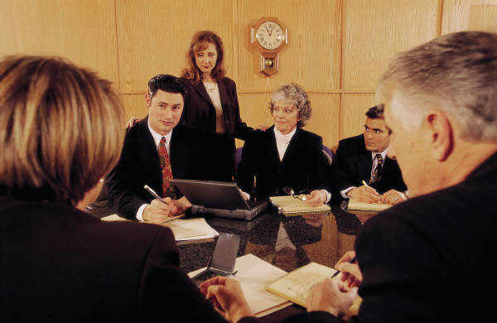

Slide 14
Více významný je
NADŘÍZENÝ než PODŘÍZENÝ

Slide 15
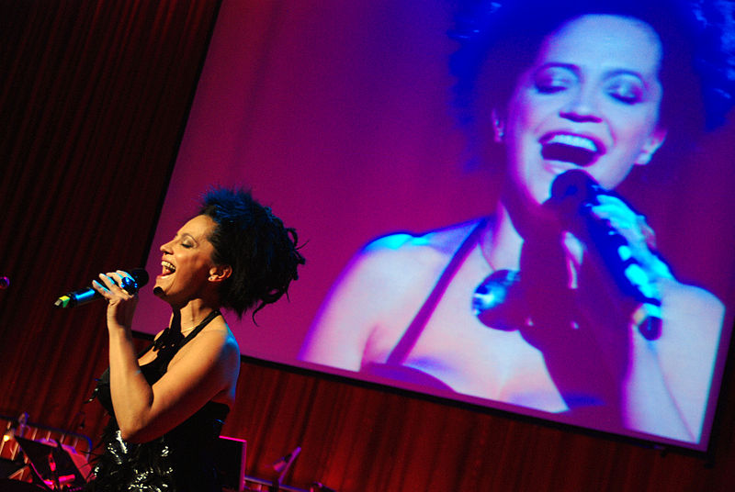
[cit. 2012-18-09]. Dostupný pod licencí Creative Commons na WWW:<http./upload.wikimedia.org/wikimedia/commons>
[http://www.flickr.com/photos/fotopavolfreso/5481332357/ flickr.com]

Slide 16
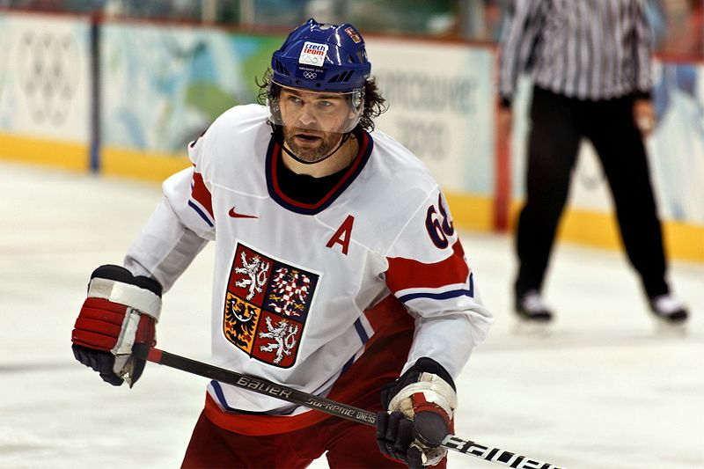
[cit. 2012-18-09]. Dostupný pod licencí Creative Commons na WWW:<http./upload.wikimedia.org/wikimedia/commons>
<http://commons.wikimedia.org/wiki/File:JaromirJagr2010WinterOlympics.jpg?uselang=cshttp://flickr.com/photo/24503701@N02/4380273892>

Slide 17
Více významná je
ZNÁMÁ POPULÁRNÍ,
ZASLOUŽILÁ OSOBNOST

Slide 18
Společensky významnější osoba
podává ruku vždy jako první
méně významné osobě.

Slide 19
Společensky méně významná osoba
by měla přenechat čestnější
místo u stolu významnější osobě.

Slide 20
Čestnější místo
jak při chůzi, tak u stolu se nachází
vždy vpravo.

Slide 21

Doplň neúplná slova

Slide 22
Společensky významným lidem prokazujeme ú- - u, zd- - - - - -e je jako první, přenecháváme jim místa k s- - - -í apod...

Slide 23
PROKAZUJEME ÚCTU
ZDRAVÍME JE JAKO PRVNÍ
MÍSTA K SEZENÍ
Správné odpovědi :

Slide 24

ú k o l
Kdo je společensky významnější?
muž
žena
starší
mladší
ředitel
zaměstnanec

Slide 25
Správná odpověď :
Společensky významnější je vždy
žena
starší
nadřízený (ředitel)

Slide 26

Doplň chybějící slova:
Více významný je - - - - - í než s - - - - í .
Více významná je - - - a než - - - .
Více významný je n - - ř - - - - - než
p - - ř - - - - - - .
Více významná je z - - - á p o - - - - - - í , zasloužilá o - - - - - - t.

Slide 27
Správné odpovědi:
Více významný je STARŠÍ než MLADŠÍ.
Více významná je ŽENA než MUŽ.
Více významný je NADŘÍZENÝ nežli
PODŘÍZENÝ.
Více významná je ZNÁMÁ POPULÁRNÍ, ZASLOUŽILÁ OSOBNOST

Slide 28

1. Vyjmenuj 5 příkladů osob: nadřízený x podřízený známá osoba x neznámá osoba
2. Kdo je označován jako celebrita

Slide 29
Použitá literatura:
SMEJKAL Vladimír, BACHRACHOVÁ Hana, Lexikon společenského chování, 3.vyd.
Praha: Grada, 2002. 264 s. ISBN 80-247-0209-6
Obrázky:
str.3,4,7,9,10,12,13
[cit.2012-09-11]. Dostupný pod licencí Microsoft Office 2010 na WWW: <http://office.microsoft.com/cs-cz/images>

